Slide 1
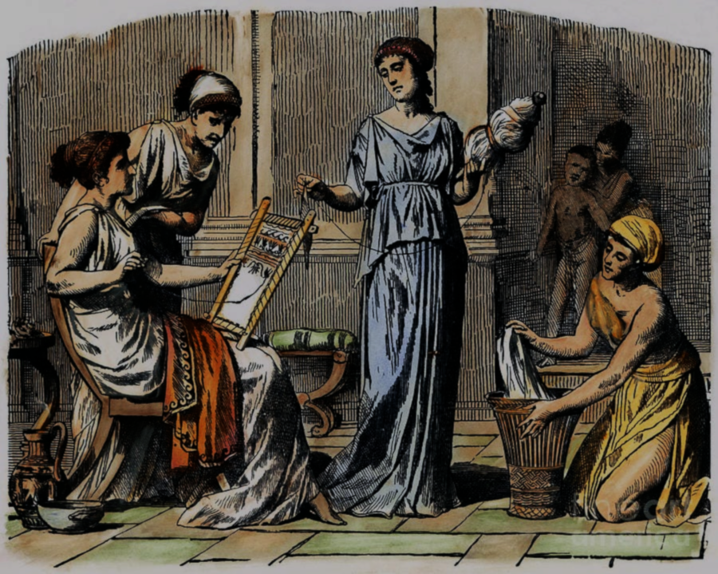
A
görög nevelés peremén -
Nők és tudás az ókori Görögországban
Zsurkán Rebeka – 2025. 11. 14.

Slide 2
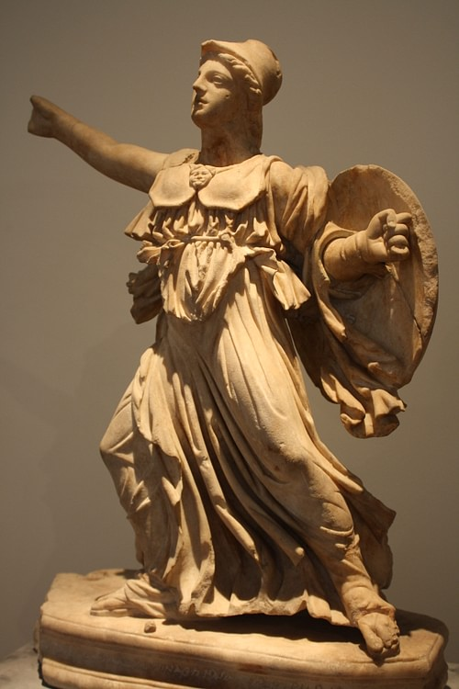

Bevezetés
Az előadás a női oktatás helyzetét, társadalmi meghatározottságát és filozófiai hátterét vizsgálja az ókori Görögországban.
Cél: bemutatni, hogyan formálta a görög társadalom a tudás fogalmát, és ebből miként zárta ki a nőket.
A téma egyszerre történeti és kulturális kérdés: a nevelés eszménye tükrözi a társadalom hatalmi szerkezetét.
a női oktatás vizsgálata nemcsak múltidézés, hanem a tudáshoz való hozzáférés általános problémájának történeti alapja.
Pallasz Athéné
(National Archaeological Museum, Athén)

Slide 3
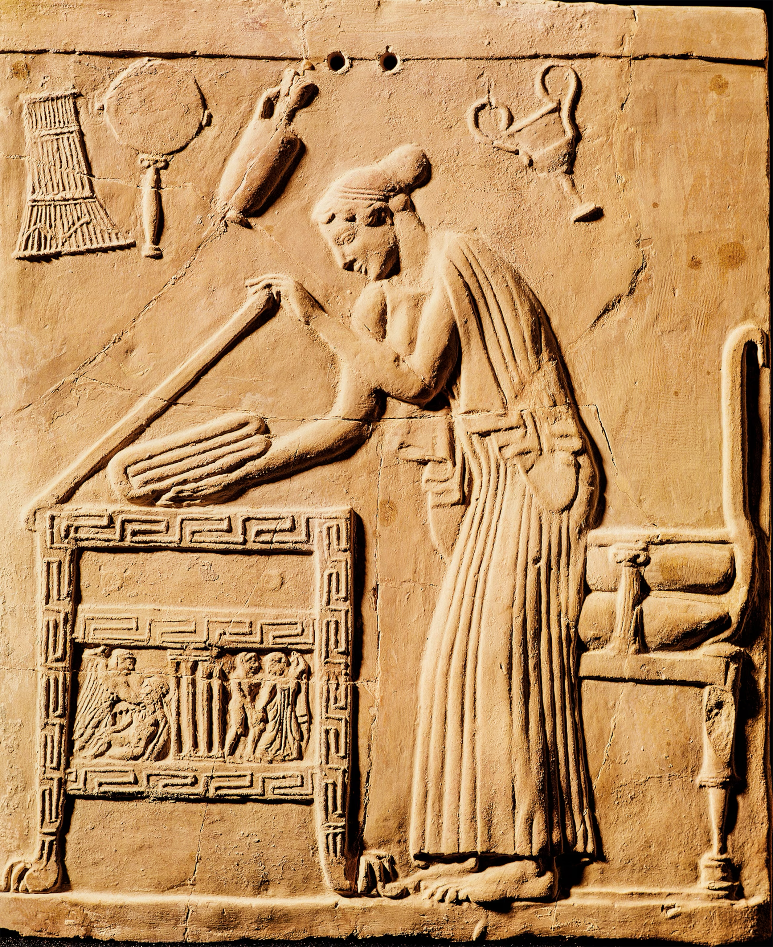
Társadalmi háttér: a nő helye a görög világban
A görög polis férfiközpontú közösség volt.
A nők nem rendelkeztek politikai vagy jogi jogokkal.
Fő szerepük: háztartás, gyermeknevelés, vallási szertartások.
A nő oktatása → a ház működtetésére korlátozódott.
Vizuál: görög ház alaprajza (oikosz és andronitisz elkülönítve).
a görög gondolkodás szerint a nő „a természet rendjébe illeszkedő lény”, aki a házon belül teljesíti be funkcióját. E szemlélet magyarázza, miért nem alakult ki önálló női oktatási rendszer.
Görög nő ládába helyezi a köpenyét
(Kr.e. 5. század)

Slide 4
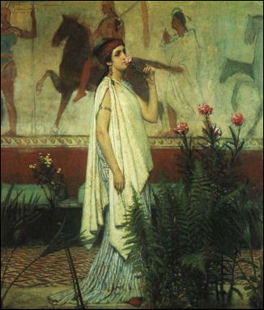
A paideia és a nevelés célja
A paideia a görög kultúra központi nevelési eszménye volt: testi, erkölcsi és szellemi formálás egyben.
Célja: olyan férfi állampolgár nevelése, aki képes a polis szolgálatára és az önálló gondolkodásra.
A nők ebből a folyamatból kimaradtak, mert a közéletben nem vehettek részt.
A női nevelés célja nem az értelmi fejlődés, hanem a háztartás fenntartása és a gyermekek erkölcsi formálása volt.
A paideia tehát a közösségi műveltség rendszere, amely csak a férfiak számára volt hozzáférhető.
a női oktatás hiánya nem véletlen mulasztás volt, hanem a paideia logikájából következett: aki nem vehet részt a politikában, azt nem kell közösségi tudással felvértezni.
Görög nő
(Lawrence Alma-Tadema festménye)

Slide 5
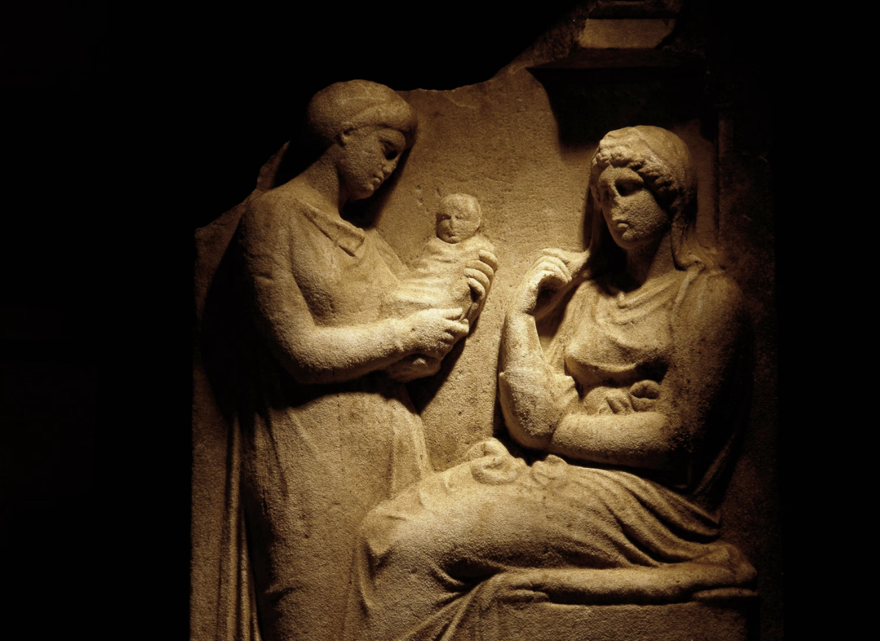
A férfi és női oktatás közti különbségek
Férfiak oktatása:
  7 éves kortól intézményes iskolákban (írás, olvasás, zene, testnevelés, retorika).
  Később filozófiai és politikai képzés (Szókratész, Platón, Iszokratész iskolái).
  Cél: az állampolgári részvételre és vitakultúrára nevelés.
Nők nevelése:
  Otthoni környezetben, gyakorlati tudás: szövés, főzés, házvezetés, vallási rítusok ismerete.
  Oktató: anya, nőrokon vagy rabszolganő.
  Nem volt formális tanulás vagy tanúsítvány, sem állami felügyelet.
A két oktatási modell szétválása tükrözi a nemi szerepek szétválását is: a férfiaké a logosz, a nőké az oikosz.
a női műveltség nem hiányként, hanem „természetes korlátozásként” jelent meg a korabeli gondolkodásban.
Anya és rabszolga
(Kr.e. 4. század)

Slide 6
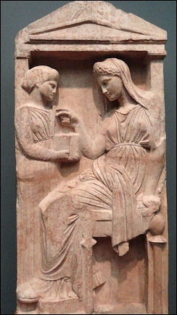
Az athéni nők nevelése
Az athéni társadalom demokratikus berendezkedése ellenére a nők teljesen kiszorultak a közéletből.
A lányok nem jártak iskolába; tanulásuk a háztartás keretei között zajlott.
Oktatásuk gyakorlati és erkölcsi jellegű volt: házvezetés, főzés, gyermekgondozás, vallási feladatok.
Írás-olvasás csak a leggazdagabb családok lányaiban fordult elő.
A női nevelés célja a „jó feleség” és „példás anya” eszménye, nem az intellektuális fejlődés.
az athéni nevelés a társadalom működését tükrözte: mivel a nők nem vettek részt sem politikában, sem jogi életben, a műveltség számukra feleslegesnek minősült.
Gazdag nő és
cselédlánya

Slide 7
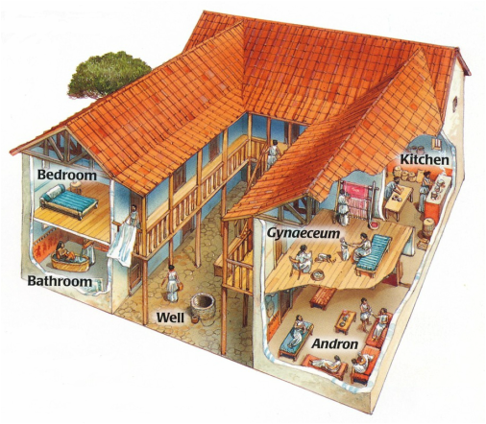
Az athéni nő társadalmi státusza
A nő jogilag nem volt önálló személy: gyám (apa, férj, fiútestvér) képviselte.
Tulajdont ritkán birtokolhatott, örökléshez férfi közvetítő kellett.
A házasságot a családok intézték, a nő beleegyezése nem volt döntő.
A női tér: a gynaikonitis, vagyis a ház női lakrésze, elkülönítve a férfi vendégterektől.
A házon kívüli megjelenés csak vallási vagy temetési alkalmakkor volt elfogadott.
a női oktatás korlátai az életmódból is fakadtak: a házhoz kötöttség miatt az információáramlás minimális volt. A tudás átadása szóbeli, családi jellegű, nem közösségi.
Görög ház berendezkedése

Slide 8
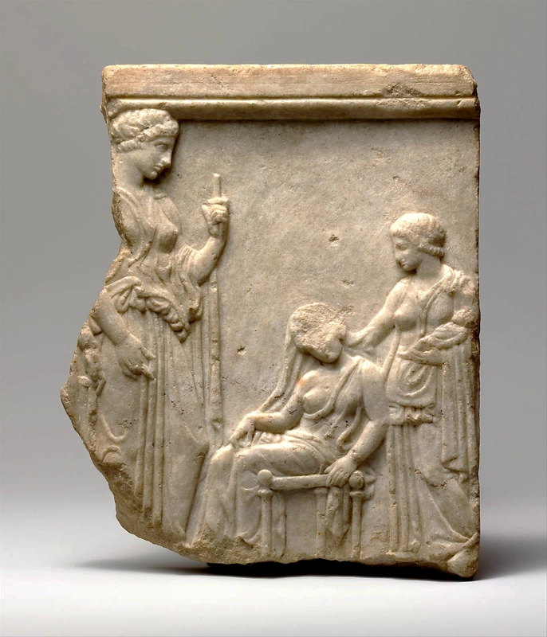
A spártai modell
Spárta eltért a görög átlagtól: az állam katonai jellegű volt, a nevelés mindenkit szolgálatba állított.
A lányokat testnevelésre, táncra, zenére és vallási szertartásokra képezték.
A cél az erős test és fegyelem kialakítása, hogy egészséges utódokat szüljenek.
A spártai lányok nyilvános versenyeken szerepelhettek, ami Görögországban egyedülálló volt.
Több szabadságuk volt, önállóan birtokolhattak vagyont, és nyíltan megjelenhettek a közéletben.
ez a szabadság nem a női egyenjogúság jele volt, hanem a katonai logika következménye. A női testet a városállam szolgálatába állították, a nevelés célja a születésre és harcos utódok nevelésére való alkalmasság.
Márvány dombormű darabkán istennő, dada, anya és csecsemő látható
(Kr.e. 5. század, New York - Metropolitan Művészeti Múzeum)

Slide 9
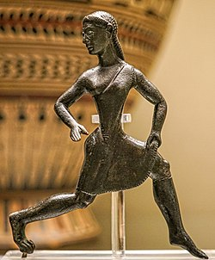
A spártai oktatás értékelése
A spártai női oktatás nem intellektuális volt, hanem fizikai és erkölcsi.
A lányok tanultak fegyelmet, közösségi szellemet, vallási tiszteletet.
Oktatásuk formális volt, állami ellenőrzés alatt, de korlátozott tartalommal.
Az írás-olvasás nem volt központi elem, a hangsúly a testgyakorlaton és a szóbeli hagyományon volt.
A nevelés célja: a nő is az állam eszköze a katonai erény fenntartásában.
Spárta a későbbi történetírásban gyakran idealizált példa lett, de a női oktatás fejlettsége itt is relatív – a cél nem a szellemi fejlődés, hanem a biológiai alkalmasság volt.
Spártai lány
(Bronz szobrocska)

Slide 10
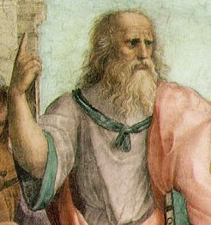
Filozófiai nézetek: nők és nevelés
A görög filozófia ritkán foglalkozott közvetlenül a női oktatással.
A gondolkodás központjában a férfi állampolgár, az értelem (logosz) és a közéleti cselekvés állt.
Platón az Állam V. könyvében elméletileg felvetette a közös nevelést, de ez nem valósult meg a gyakorlatban.
Arisztotelész a női természetet „hiányosnak” tekintette; szerinte a nő nevelésének célja az engedelmesség, nem az önálló gondolkodás.
Xenophón gyakorlati megközelítést alkalmazott: a nő feladata a háztartás rendjének fenntartása, nem a filozófiai tudás elsajátítása.
a filozófiai érvelés nemcsak leírta, hanem igazolta is a társadalmi különbséget. A nevelésről való gondolkodás maga is a hatalmi rend fenntartását szolgálta.
Platón

Slide 11

Filozófiai nézetek: nők és nevelés
“There is no pursuit of the administrators of the State which belongs to woman because she is a woman, or to man because he is a man; but the natural capacities are distributed alike among both sexes, and women naturally share in all pursuits of men, though in all of them women are the weaker.”
(Plato, Republic, Book V 451e–452a, trans. Benjamin Jowett, The Internet Classics Archive, MIT Press.)
“It is a noble thing for a woman to stay indoors and look after the household, and for a man to be occupied out of doors with the work of the farm; the business of the one is to get, of the other to keep.”
(Xenophon, Oeconomicus, Book VII 30–32, trans. Henry Graham Dakyns, The Internet Classics Archive, MIT Press.)
„Again, the male is by nature superior, and the female inferior; and the one rules, and the other is ruled (...).”
(Aristotle, Politics, Book I 1254b13-15, trans. Benjamin Jowett, The Internet Classics Archive, MIT Press)

Slide 12
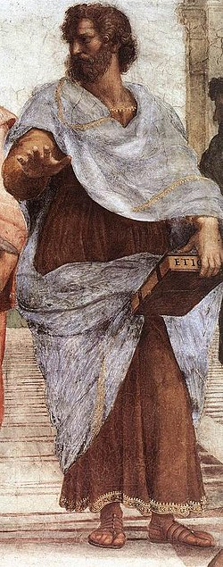
A filozófiai hagyomány hatása
A filozófiai nézetek szentesítették a női oktatás korlátozását.
A női tudás értékét a morális és családi szférához kötötték.
A paideia így kizárólag a férfiakhoz kapcsolódó kulturális örökséggé vált.
A női tanulás eszméje csak a hellenisztikus korban jelent meg újra, korlátozott formában.
a filozófiai iskolák – például az Akadémia és a Lükeion – kizárólag férfi tanítványokat fogadtak. A tudás átadásának tere maga is nemileg elhatárolt volt.
Arisztotelész

Slide 13
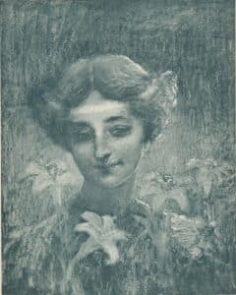
A hellenisztikus korszak és a női műveltség
A hellenisztikus világban az írásbeliség terjedése és a városi kultúra fejlődése új lehetőségeket hozott.
Egyes nők megtanultak írni, olvasni, levelezni és gazdasági ügyeket intézni.
A papirusz-leletek (pl. Egyiptomból) tanúsítják, hogy nők is részt vettek a mindennapi adminisztrációban.
A női tanulás azonban az elit privilégiuma maradt.
A nevelés formális intézményei továbbra is zárva voltak a nők előtt.
a hellenisztikus korszak változása nem társadalmi reform volt, hanem az urbanizáció mellékhatása. A női műveltség inkább tünete, nem oka a változásnak.
Tegeai Anüté, görög költőnő
(Lucien Lévy-Dhurmer illisztrációja)

Slide 14
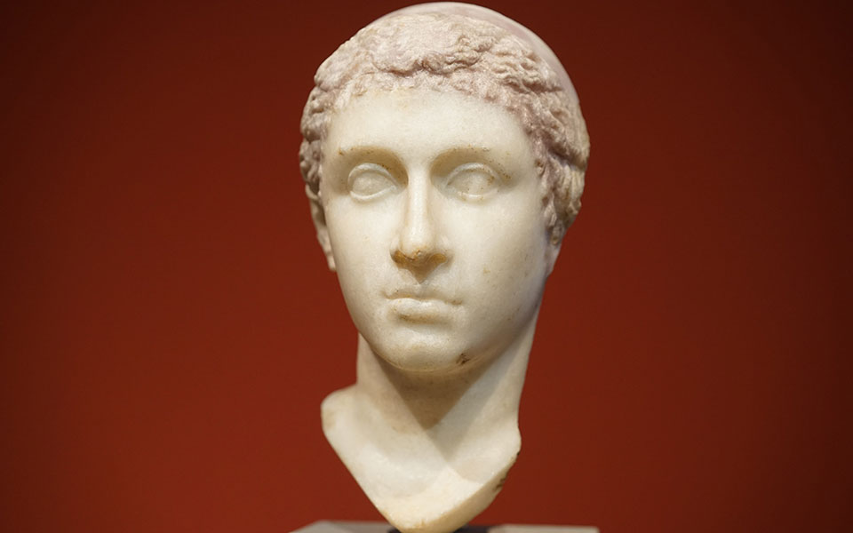
v
A női írástudás formái
A női írástudás elsősorban vallási és családi célokra korlátozódott.
A papnők ismerték a rituális szövegeket, de a filozófiai és tudományos tudás zárt kör maradt.
A levelezés és gazdasági nyilvántartás a leggyakoribb írásos tevékenység volt a nők körében.
A tudás tehát nem hiányzott teljesen, de nem vált közösségi értékké.
A tanulás a magánélet része maradt, nem a közéleté.
női írásos források többsége Egyiptomból ismert, ahol a görög és helyi kulturális rétegek keveredtek. Ez mutatja, hogy a női oktatás előmozdításához több kulturális tényező kellett, nem csupán gazdasági.
VII. Kleopátra

Slide 15
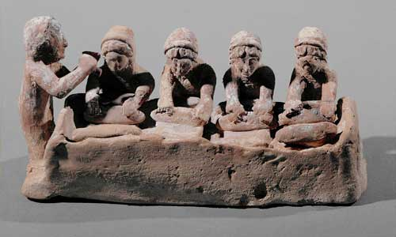
Oktatás és társadalmi hatalom
A tudás a hatalom egyik legfontosabb formája volt a görög világban.
Az oktatás korlátozása a nőket a függő szerepben tartotta.
A férfiak birtokolták a logosz (értelem) és a nomosz (törvény) terét, a nők a oikosz (ház) rendjét.
A női nevelés korlátozása nem véletlen, hanem a társadalmi stabilitás tudatos eszköze volt.
A női tudás így a férfiak által meghatározott kereteken belül maradt.
a női oktatás hiánya, a politikai kizárás és a kulturális háttér mind ugyanazt a rendszert szolgálták – a hatalom nemi hierarchiáját.
Görög nők kenyérgyúrás közben, a furulyás pedig diktálja nekik az iramot
(Théba, Kr.5. század környéke, most a Louvre tulajdona)

Slide 16
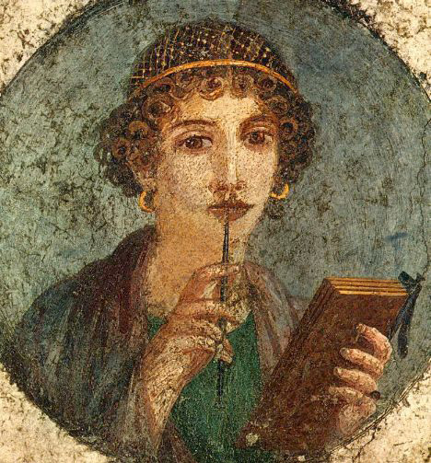
Összegzés
Az ókori görög női oktatás a társadalmi rend tükre volt, nem a fejlődés eszköze.
Athén: házi, erkölcsi nevelés, a közéletből való kizárás.
Spárta: testnevelés és fegyelem, de nem intellektuális képzés.
Filozófia: elméleti szinten is a férfi felsőbbrendűség elvét erősítette.
Hellenisztikus kor: részleges nyitás, de továbbra is az elit kiváltsága.
A női tudás nem hiányzott, hanem korlátozottan engedélyezett volt: csak addig, amíg nem veszélyeztette a fennálló rendet.
a görög nevelés története a tudás és hatalom közötti kapcsolat mintapéldája. A nők oktatásának vizsgálata nem a „kimaradók” története, hanem annak feltárása, hogyan határozta meg a társadalom, ki számít tanulásra méltónak.
Szapphó

Slide 17
Köszönöm a figyelmet!
Zsurkán Rebeka – 2025. 11. 14.

Slide 18
Bloomer, W. M. (Ed.). (2015). A Companion to Ancient Education. Wiley-Blackwell.
Clarke, M. L. (2012 [1971]). Higher Education in the Ancient World. Routledge.
Cribiore, R. (2001). Gymnastics of the Mind: Greek Education in Hellenistic and Roman Egypt. Princeton University Press.
Kepreotes, D. (2022). The Essence of Greek Education since Antiquity: Plato, Photios the Great and Nicodemos the Athonite. Gorgias Press.
Too, Y. L. (Ed.). (2001). Education in Greek and Roman Antiquity. Brill Academic Publishers.
Blundell, S. (1995). Women in Ancient Greece. Harvard University Press.
James, S. L., & Dillon, S. (Eds.). (2012). A Companion to Women in the Ancient World. Wiley-Blackwell.
Brulé, P. (2021). Women of Ancient Greece. Edinburgh University Press.
Brill, S., & McKeen, C. (Eds.). (2024). The Routledge Handbook of Women and Ancient Greek Philosophy. Routledge.
Andreadi, I. (2022). On women in ancient Greek culture, drama and education. https://ijsrm.net/index.php/ijsrm/article/view/4613
Stevanović, L. (2023). Women’s education, knowledge and competence in ancient Greece. https://www.researchgate.net/publication/369640500
Women in Ancient Greece. (2020). https://www.worldhistory.org/article/927/women-in-ancient-greece
Spartan Women. (2020). https://www.worldhistory.org/article/123/spartan-women
Education in Ancient Greece. (2021). https://www.nationalgeographic.com/history/history-magazine/article/education-in-ancient-greece
Plato. (2008). Republic (B. Jowett, Trans.). The Internet Classics Archive, MIT Press. (Original work published ca. 380 BCE)
Aristotle. (n.d.). Politics (B. Jowett, Trans.). The Internet Classics Archive, MIT Press.
Xenophon. (n.d.). Oeconomicus (H. G. Dakyns, Trans.). The Internet Classics Archive, MIT Press.
Felhasznált irodalom
Zsurkán Rebeka – 2025. 11. 14.

